Slide 1


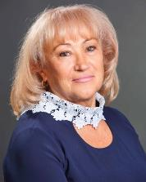
Дата проведення: 23 серпня 2024
Фаховий модуль для професійної спільноти вихователів-методистів ЗДО ВМТГ
Лариса Бондарчук – консультант КУ «ЦПРПП ВМР»
Формування іміджу вихователя-методиста як складової професійної компетентності

Slide 2

Вихователь-методист має створити необхідний імідж
і навчитися управляти ним
Створений імідж підкреслить унікальність дитячого садка та його освітнього процесу серед конкурентів

Slide 3
А ще — представити свій педагогічний колектив у найвигіднішому світлі, аби активно впливати на формування власного позитивного іміджу та допомагати в цьому педагогам, вихователь-методист має чітко уявляти, що є
професійними та особистісними іміджоутворювальними чинниками

Slide 4
Iмідж вихователя-методиста як керівника:
компетентнісний підхід
Імідж вихователя-методиста як менеджера освіти і керівника об’єднує в собі емоційно-поведінкові реакції, індивідуальні харАктерні прояви особистості, а також ділові якості, які він проявляє у процесі професійної діяльності та спілкування

Slide 5


На імідж вихователя-методиста впливає його компетентність у різних сферах.
Що це за компетентності? Це складові професійної компетентності вихователя-методиста і впливають на формування його іміджу під час взаємодії з педагогічним колективом та керівниками вищого рівня

Slide 6

Професійна компетентність є інтегральною характеристикою особистості вихователя-методиста, яка відображає здатність розв’язувати професійні проблеми та управлінські завдання, завдяки широкій ерудиції та системі знань у сфері освіти, а також наявності професійного та життєвого досвіду

Slide 7
СПЕЦІАЛЬНА КОМПЕТЕНЦІЯ:
• система загальнонаукових знань, що є основою професійної освіти;
• високий рівень професійних знань;
• професійно значущі уміння і навички;
• уміння допомагати педагогам у їх розвитку та застосуванні їхніх талантів;
• здатність залучати педагогів до спільної роботи;
• спроможність упроваджувати в практику нові ідеї;
• уміння стимулювати внутрішню мотивацію педагогів до досягнення поставлених цілей.

Slide 8
УПРАВЛІНСЬКА КОМПЕТЕНЦІЯ:
• здатність творчо мислити, передбачати наслідки власних рішень;
• уміння критично оцінювати свої можливості й досягнення;
• володіння інноваційними технологіями в освітній та управлінській сферах

Slide 9
СОЦІАЛЬНА КОМПЕТЕНЦІЯ:
• здібності, уміння й навички ефективної взаємодії у системі «керівник-підлеглий»;
• сформовані навички організації групової взаємодії педагогів;
• здатність формувати і підтримувати позитивний соціально-психогогічний клімат у педагогічному колективі;

Slide 10
СОЦІАЛЬНА КОМПЕТЕНЦІЯ:
• демократичний стиль керівництва та поведінки, прийняття рішень та розв’язання конфліктних ситуацій;
• уміння регулювати обсяг і манеру делегування повноважень, що позитивно впливає на психологічний стан кожного працівника та на соціальнопсихологічний клімат у колективі в цілому;
• здатність створювати атмосферу відданості справі, ініціативи та відповідальності, у якій педагоги готові до нововведень і оцінюють свої дії відповідно до спільної мети.

Slide 11
КОМУНІКАТИВНА КОМПЕТЕНЦІЯ:
когнітивний компонент – здатність передбачати поведінку іншого;
- знання норм і правил вербального та невербального спілкування;
- уміння вступати в контакт з людьми з урахуванням їхніх статевих, вікових, соціально-культурних та статусних характеристик;
- уміння реалізовувати власні комунікативні цілі (переконувати співрозмовника тощо);

Slide 12

КОМУНІКАТИВНА КОМПЕТЕНЦІЯ:
емоційний компонент
– наявність емоційної чутливості, емпатії, здатності до співчуття;
– увага до дій, поведінки, настрою партнерів по комунікаціях;

Slide 13

поведінковий компонент
– володіння вербальними і невербальними засобами соціальної поведінки;
– уміння вступати в контакт з людьми з урахуванням їхніх статевих, вікових, соціально-культурних, статусних характеристик

Slide 14

ПРАВОВА КОМПЕТЕНЦІЯ:
• відповідний рівень правових знань;
• уміння й навички діяти у правовому полі;
• здатність розширювати правовий світогляд педагогів;
• спроможність виховувати в педагогів особисту та юридичну відповідальність.

Slide 15

ОСОБИСТІСНА КОМПЕТЕНЦІЯ:
• володіння прийомами особистісного самовираження і саморозвитку;
• наявність позитивної «Я-концепції»;
• здатність протистояти професійним деформаціям особистості;
• стійка професійна мотивація;

Slide 16

ОСОБИСТІСНА КОМПЕТЕНЦІЯ:
• задоволеність процесом праці;
• спроможність до самореалізації і розвитку індивідуальності, готовність до професійного росту;
• свідомо творчий підхід до управлінської діяльності.

Slide 17

ІНДИВІДУАЛЬНА КОМПЕТЕНЦІЯ:
• сприйняття себе як професіонала;
• наявність власної стратегії кар’єрного та професійного зростання;
• саморозвиток професійних навичок і здібностей

Slide 18

Імідж вихователя-методиста як менеджера освіти містить два компоненти.
Безпосередня взаємодія з підлеглими, владний та лідерський вплив, які потребують відповідних особистісних якостей та формують загальнолюдський компонент іміджу
вихователя-методиста

Slide 19

Імідж вихователя-методиста як менеджера освіти містить два компоненти:
професійна компетентність високого рівня, що забезпечує професійний компонент;
професійна компетентність,що дає змогу досягати запланованих результатів освітньої діяльності педагогів і підвищувати свій статус, як у стінах власного закладу дошкільної освіти, так і поза ним

Slide 20
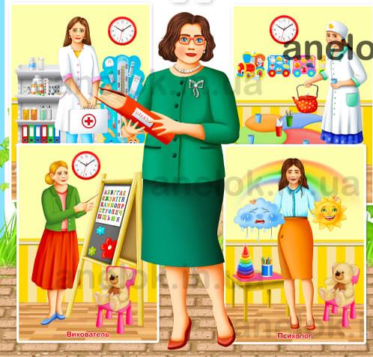

В даний час до вихователів- методистів ЗДО, які відповідають за організацію і контроль педагогічного процесу, координацію діяльності всіх фахівців дошкільного закладу, пред'являються особливо високі вимоги.
І це стосується не тільки рівня їх професійної компетенції, а й особистісних якостей.

Slide 21

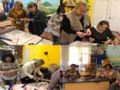


Від того, наскільки вихователь-методист компетентний в педагогіці, психології, методиці роботи з дітьми дошкільного віку, буде залежати якість роботи всього колективу
Сьогодні основна робота вихователя-методиста - це робота з педагогічними кадрами
Вихователь - методист повинен вміти працювати з дітьми і навчати цьому педагогів

Slide 22
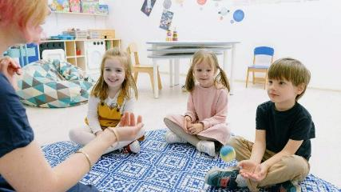



Спільно з іншими фахівцями проводить діагностику знань і умінь дітей, а отже працює, спілкується з дошкільнятами
та надає допомогу вихователям.
Це дуже складне завдання, і тому від вихователя-методиста потрібно перш за все вміння працювати з людьми

Slide 23
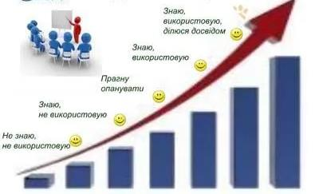
Серед сучасних педагогів багато фахівців з вищою спеціальною освітою - люди, у яких склався свій творчий педагогічний почерк.
І не кожен стане виконувати те, що йому радять, тому що має свої погляди на ту чи іншу методику, педагогічний прийом

Slide 24

Важливо створити колектив однодумців, які мають єдине педагогічне кредо, позиції, традиції - створити свою команду.
Тільки в цьому випадку вихователь-методист зможе досягти тих цілей, які він ставить

Slide 25


Працювати з людьми – це обов'язкове вміння володіти собою у критичних ситуаціях, передбачати і запобігати можливі конфлікти в колективі, розуміти і оцінювати можливості кожного співробітника

Slide 26
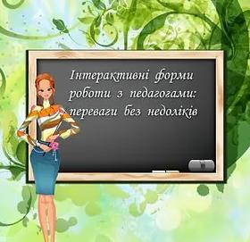

Важливе завдання – вміння настроїти на інноваційну діяльність педагогічний колектив
Вихователь-методист повинен навчати педагогів самоаналізу педагогічної діяльності
Проектувати методичну роботу в ЗДО, що включає діяльність по створенню, впровадженню та поширенню кращого педагогічного досвіду

Slide 27

Американські дослідники Г. Нолл і К. Тенкерслей найважливішими елементами позитивного іміджу вважають:
• Комунікативні здібності;
• Доглянутість (елементи гігієни, шкіра, волосся, нігті);
• Зовнішність (фігура, фізична форма, одяг);
• Гарні манери;
Характер професійної сфери діяльності

Slide 28
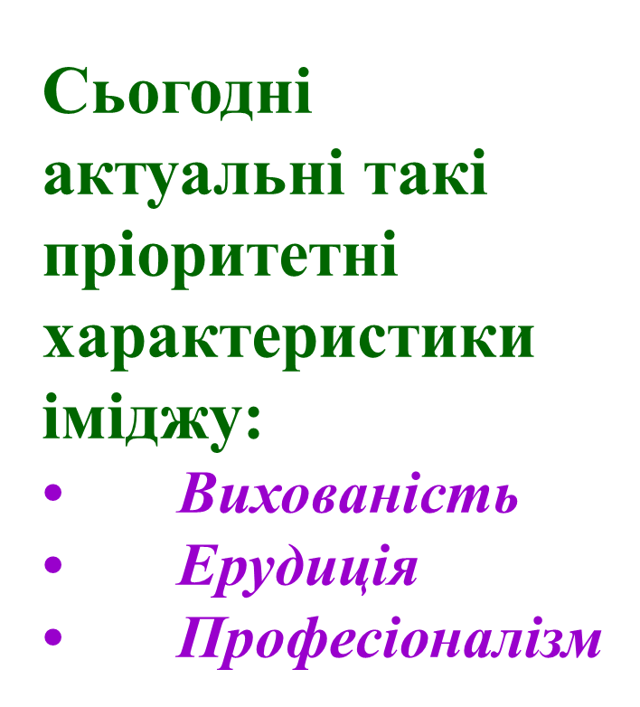


Американські дослідники Г. Нолл і К. Тенкерслей найважливішими елементами позитивного іміджу вважають:

Slide 29


Відповідно до висновків досліджень науковців технологія формування іміджу особистості поділяється на кілька етапів:
1) Визначення стартових цілей –виконуються професійні завдання, готовність до змін, визначаються слабкі і сильні сторони у професійному і особистісному плані.
2) Створення зовнішності - одяг, зачіска, жести, хода, міміка повинні відповідати тієї соціальної ролі, яку виконує спеціаліст.

Slide 30
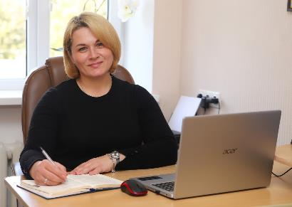

Відповідно до висновків досліджень науковців технологія формування іміджу особистості поділяється на кілька етапів:
3) Відображення психологічного портрета у зовнішньому вигляді - внутрішній вигляд людини повинен гармонійно поєднуватися з зовнішніми проявами – стиль і смак одягу, манера поведінки, почуття такту і гумору, педагогічна інтуїція

Slide 31


Відповідно до висновків досліджень науковців технологія формування іміджу особистості поділяється на кілька етапів:
4) Оволодіння ефективної поведінкової техніки та основами самопрезентації - на цьому етапі відбувається вдосконалення в мистецтві публічних виступів; оволодіння культурою поведінки та вміння залишати про себе приємне враження; підвищення рівня компетентності у вирішенні конфліктних ситуацій

Slide 32


Відповідно до висновків досліджень науковців технологія формування іміджу особистості поділяється на кілька етапів:
5) Знання та дотримання основ здорового способу життя - системи раціонального харчування, системи фактичного заняття спортом, оволодіння методами релаксації, медитації і т. д.
6) Вдосконалення професійної компетентності - полягає у підвищенні кваліфікації, в тому числі і шляхом інформальної освіти (участь у семінарах, конференціях).

Slide 33
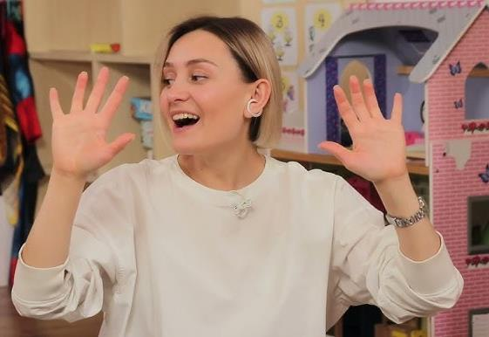
Відповідно до висновків досліджень науковців технологія формування іміджу особистості поділяється на кілька етапів:
7) Оволодіння психологією успіху і позитивного сприйняття
оточуючого середовища - фактором стає висока самооцінка і самовпевненість, самодостатність, віра в доброзичливість оточуючих, соціальна і особиста відповідальність.

Slide 34

Особливе значення в процесі створення іміджу має планування.
Без раціонально складеного плану досягнення будь-якої кінцевої мети, в тому числі і бажаного іміджу, практично неможливо.

Slide 35

Свідомий діяльнісний підхід до розвитку власної професійної й життєвої компетентності, як синтезу різних складових, допоможе вихователю-методисту сформувати бажаний імідж та використовувати його для досягнення особистих та професійних цілей

Slide 36

Використані джерела:
ж-л «Вихователь-методист дошкільного закладу №1/2018;
2. Формування іміджу вихователя методиста
Всеосвіта
https://vseosvita.ua › embed

Slide 37

Д Я К У Ю ЗА У В А Г У !

